Slide 1
OOP란 무엇인가 ?
OOP란?
OOP의 특징
객체 지향적 설계 원칙

Slide 2
1. OOP란?

Slide 3
OOP란?
Object-Oriented Programming
객체 지향 프로그래밍
Notes:
OOP는 객체 지향 프로그래밍을 뜻한다.

Slide 4
OOP란?
Object-Oriented Programming
객체 지향 프로그래밍
명령어의 목록 X
여러 개의 독립된 단위인 ‘객체’들의 모임으로 생각!
Notes:
객체 지향 프로그래밍이란?
절차 지향과 같이 프로그램을 명령어의 목록으로 보는게 아니라,
여러 개의 독립된 단위인 ‘객체’들의 모임으로 생각하면 된다!
각각의 객체는 메세지를 주고받고, 데이터를 처리할 수 있다.

Slide 5
OOP란?
Object-Oriented Programming
객체 지향 프로그래밍
명령어의 목록 X
여러 개의 독립된 단위인 ‘객체’들의 모임으로 생각!
객체란 ?
Notes:
객체란 무엇일까?

Slide 6
객체란?
물리적으로 존재하거나, 추상적으로 생각할 수 있는 것 중에서
자신과 다른 것을 식별 가능한 것
->
객체는 현실의 무언가에 대응하는 개념이다.
Notes:
객체는 “물리적으로 존재하거나, 추상적으로 생각할 수 있는 것 중에서
자신과 다른 것을 식별할 수 있는 것”
으로, 현실 세계의 객체를 소프트웨어 객체로 설계하는 것을 객체 모델링이라고 한다.
객체 모델링 : 현실 세계 객체의 속성과 동작을 추려내어, 소프트웨어 객체의 필드와 메소드로 정의하는 과정

Slide 7
객체란? (ex. 자동차)
속성 : 색상, 모델명, ...
동작 : 달린다, 멈춘다, ...
속성 -> 필드
동작 -> 메서드
Notes:
자동차를 예로 들면, 자동차에는 색상과 모델명과 같은 속성이 있고, ＂달린다”, ＂멈춘다”와 같은 동작을 할 수 있다.
이 때, 자동차를 객체로 표현하면 색상과 모델명 같은 속성은 필드로, “달린다”, ＂멈춘다”와 같은 동작은 메서드로 구현된다.

Slide 8
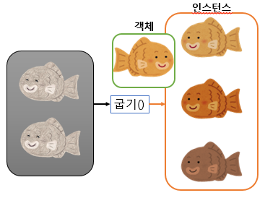
OOP란?
객체를 기준으로 코드를 나눠 구현
-> (Java) 구성 부분의 단위가 클래스
Notes:
OOP는 객체를 기준으로 코드를 나눠 구현하는데, 자바의 경우 그 구성 부분의 단위가 클래스이다.
자세히 말하면, 클래스는 설계도이고, 직접 일을 하는 구현체는 인스턴스이다.
붕어빵 틀 : 클래스
붕어빵 : 인스턴스
객체와 인스턴스의 차이는
객체는 소프트웨어 세계에 구현할 대상으로, ’클래스의 인스턴스’라고도 부른다.
객체는 모든 인스턴스를 대표하는 포괄적인 의미를 갖고, OOP의 관점에서 클래스 타입으로 선언되었을 때 ‘객체’라고 부른다.
인스턴스는 설계도를 바탕으로 소프트웨어 세계에 구현된 구체적인 실체이다.
즉, 객체를 소프트웨어에 실체화하면 그것을 ‘인스턴스’라고 부르고, 실체화된 인스턴스는 메모리에 할당된다.
인스턴스는 객체에 포함된다고 볼 수 있다.
객체(Object)는 현실의 대상(Object)과 비슷하여, 상태나 행동 등을 가지지만, 소프트웨어 관점에서는 그저 콘셉(concept), 즉 사유의 결과일 뿐이다.
소프트웨어에서 객체를 구현하기 위해서는 콘셉 이상으로 많은 것들을 사고하여 구현해야 하므로, 이를 위한 설계도로 클래스를 작성한다.
설계도를 바탕으로 객체를 소프트웨어에 실체화 하면 그것이 인스턴스(Instance)가 되고, 이 과정을 인스턴스화(instantiation)라고 한다. 실체화된 인스턴스는 메모리에 할당된다.

Slide 9
OOP란 vs 절차지향
OOP
vs
절차 지향
객체들의 유기적인 관계를 통해
프로세스가 진행
->
객체들은 서로 메세지를 주고 받을 수 있으며,
데이터를 처리할 수 있다.
프로세스가 함수 단위로
순서대로 진행
Notes:
OOP는 데이터와 그 데이터를 처리하는 루틴들을 하나의 독립된 객체로 동작하기 때문에,
재사용성이 증가한다.
OOP의 객체들은 서로 메세지를 주고 받을 수 있으며, 데이터를 처리할 수 있다.

Slide 10
OOP의 장점
강한 응집력
약한 결합력

Slide 11
OOP의 장점
응집력
프로그램의 한 요소가 해당 기능을 수행하기 위해
얼마만큼의 연관된 책임과 아이디어가 뭉쳐있는지 나타내는 정도
응집력이 높다
=
프로그램의 한 요소가
특정 목적을 위해 밀접하게 연관된 기능들이 모여서 구현되어 있다.
Notes:
응집도가 낮을 경우, 내부에 서로 관련 없는 함수나 데이터들이 존재하거나 관련성이 적은 여러 기능들이 같이 존재한다.

Slide 12
OOP의 장점
결합력
프로그램 코드의 한 요소가 다른 것과 얼마나 강력하게 연결되어 있는지,
얼마나 의존적인지를 나타내는 정도
결합력이 낮다
=
한 요소가 다른 요소들과 관계를 크게 맺고 있지 않다.
Notes:
결합도가 높으면, 특정 부분을 수정하면, 그 부분과 연관된 다른 부분들에도 영향을 끼치기 때문에 부작용이 발생하기 쉽다.

Slide 13
2. OOP의 특징

Slide 14
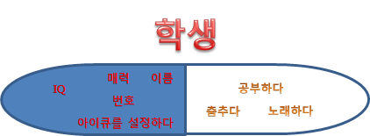
OOP의 특징 – 캡슐화 (Encapsulation)
구현 부분을 외부에 드러나지 않도록 하는 것
캡슐화는 낮은 결합도를 유지할 수 있도록 해준다.
Notes:
private을 사용해 정보 은닉을 하면, 외부에서 접근을 못하게 되고, 낮은 결합도를 유지하게 된다.

Slide 15
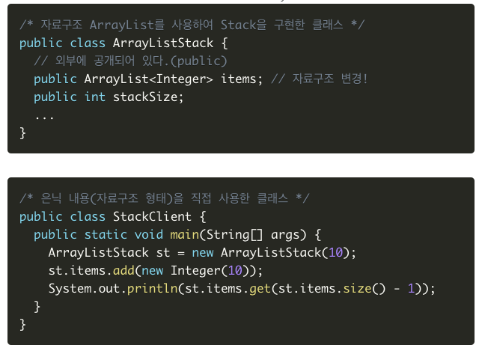
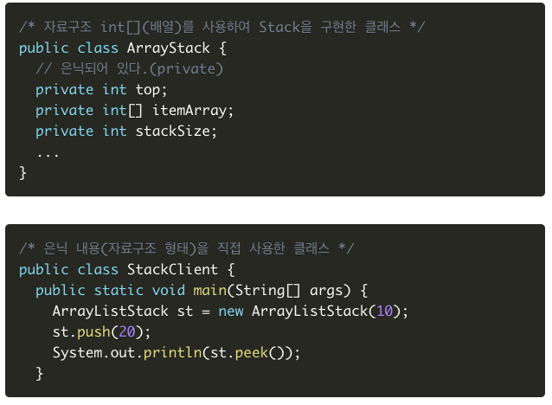
OOP의 특징 – 캡슐화 (Encapsulation)
구현 부분을 외부에 드러나지 않도록 하는 것
캡슐화는 낮은 결합도를 유지할 수 있도록 해준다.
Notes:
private을 사용해 정보 은닉을 하면, 외부에서 접근을 못하게 되고, 낮은 결합도를 유지하게 된다.

Slide 16
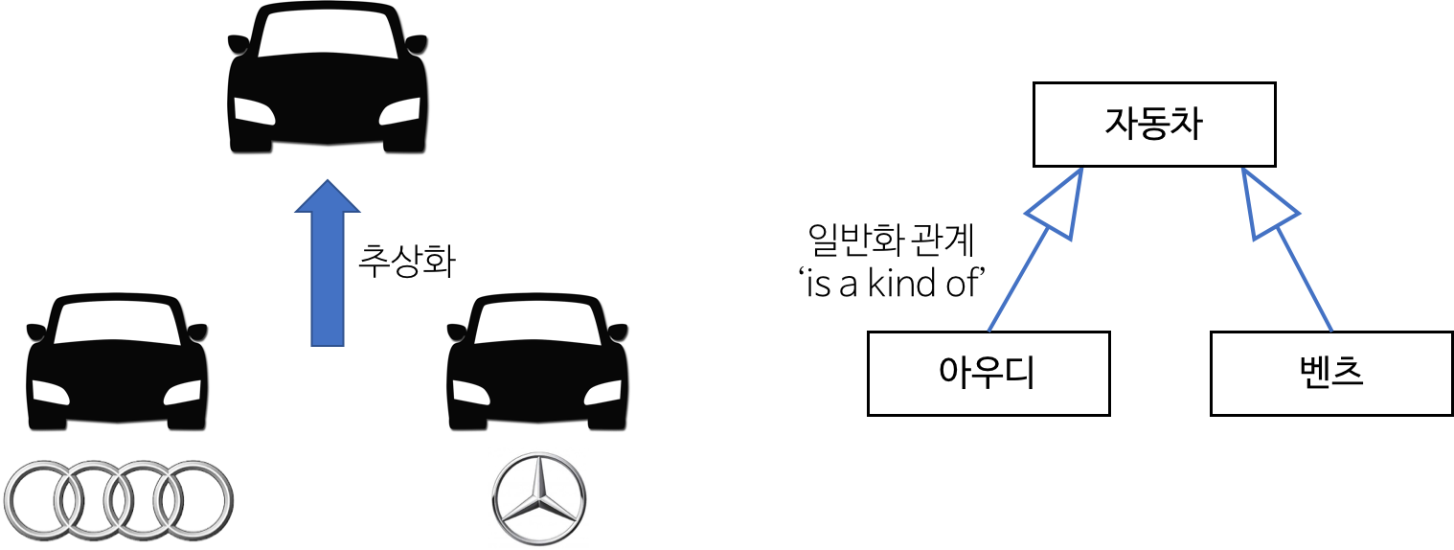
OOP의 특징 – 추상화 (Abstraction)
목적과 관련 없는 부분을 제거하여 필요한 부분만 표현하기 위한 개념
객체들의 공통된 특징을 파악해 정의해 놓은 설계 기법

Slide 17
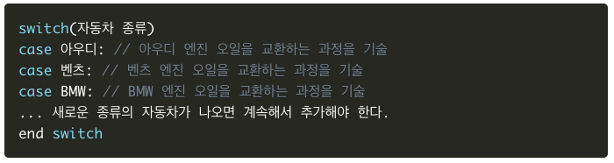
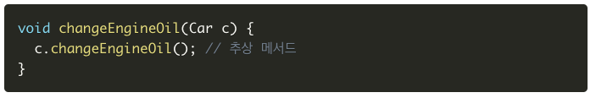
OOP의 특징 – 추상화 (Abstraction)
목적과 관련 없는 부분을 제거하여 필요한 부분만 표현하기 위한 개념
객체들의 공통된 특징을 파악해 정의해 놓은 설계 기법

Slide 18
OOP의 특징 – 상속성 (Inheritance)
기존 상위 클래스에 근거하여, 새롭게 클래스와 행위를 정의할 수 있다.
Pet
talk()
Cat
talk()
sleep()
Dog
talk()
walk()
Bird
talk()
fly()
Notes:
상속성을 사용하면, 자식 클래스가 부모 클래스를 물려받고, 부모 클래스의 기능에 자신이 원하는 기능을 추가해 확장하는 개념이다.
자식 클래스는 부모 클래스의 속성을 물려받아 재사용함으로써 코드 작성에 드는 시간과 비용을 줄일 수 있다.

Slide 19
OOP의 특징 – 상속성 (Inheritance)
기존 상위 클래스에 근거하여, 새롭게 클래스와 행위를 정의할 수 있다.
Pet
talk()
Cat
talk()
sleep()
Dog
talk()
walk()
Bird
talk()
fly()
코드의 중복 제거!
Notes:
그렇기 때문에, 상속을 사용하면 코드의 중복을 제거할 수 있다.
(부모 클래스에서 자동으로 물려받기 때문에 자식에서 또 정의할 필요가 없음)

Slide 20
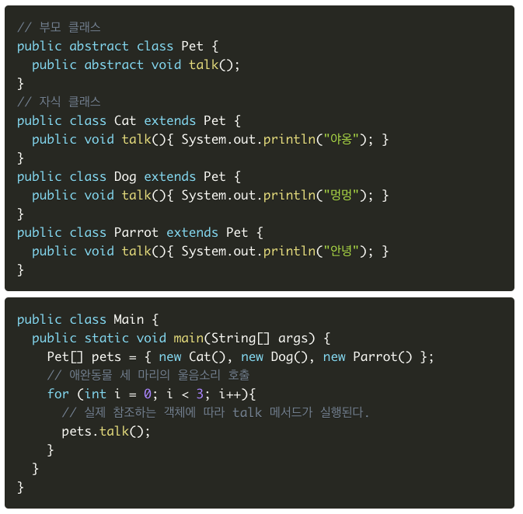
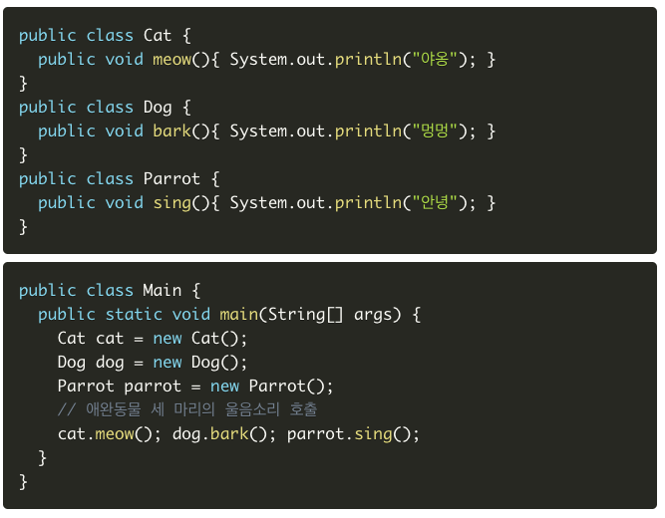
OOP의 특징 – 다형성 (Polymorphism)
형태가 같은데, 다른 기능을 하는 것
오버라이딩 (Overriding)
오버로딩 (Overloading)
Notes:
Cat, Dog, Parrot 모두 울음소리를 내는데, 다형성을 사용하지 않을 경우, 각각의 울음소리 함수를 호출해야 한다. (meow, bark, sing)
다형성을 사용한다면, 애완동물을 나타내는 부모 클래스 Pet을 생성하고, 각각 Cat, Dog, Parrot이 그 부모클래스를 상속받아
울음소리를 나타내는 talk() 메서드를 각각에 알맞게 고친다.
다형성을 사용하는 경우에는 현재 어떤 클래스 객체가 참조되는지와 무관하게 프로그래밍을 할 수 있다.

Slide 21
OOP의 특징 – 다형성 (Polymorphism)
오버라이딩
vs
오버로딩
부모 클래스에서 상속받은 자식 클래스에서
부모 클래스에서 만들어진 메서드를
자식 클래스에서 자신에게 맞게
다시 재정의해서 사용하는 것
같은 이름의 메서드를 사용하지만,
메서드마다 다른 용도로 사용되며
그 결과물도 다르게 구현할 수 있게 만드는 개념

Slide 22
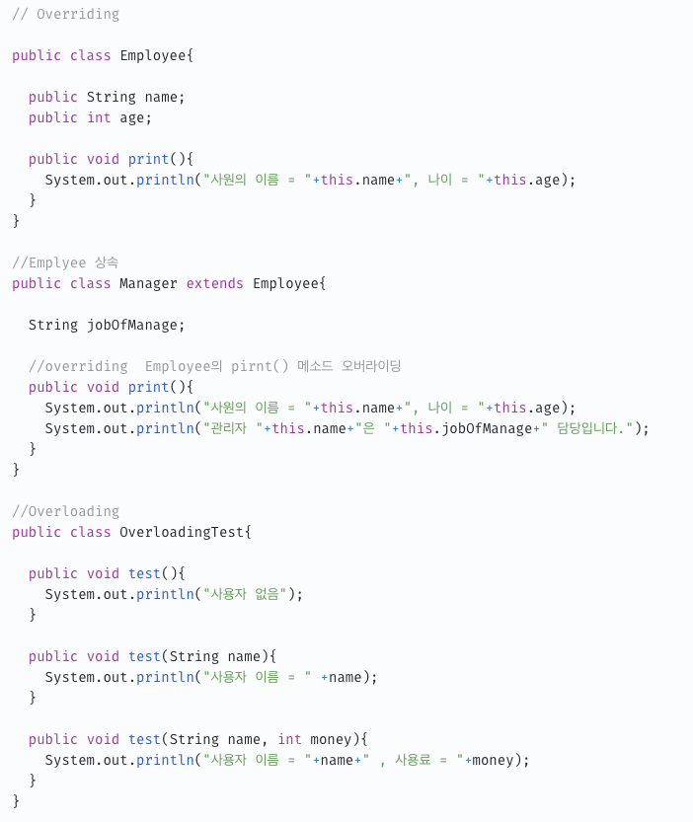
OOP의 특징 – 다형성 (Polymorphism)
오버라이딩
오버로딩
Notes:
오버로딩은 메서드끼리 이름은 같지만, 매개변수의 개수나 데이터 타입이 다른 경우이다.

Slide 23
3. 객체 지향적 설계 원칙
SOLID

Slide 24
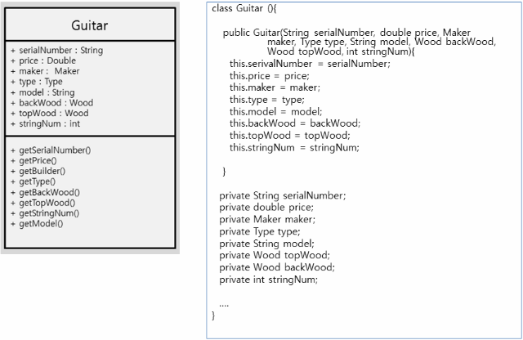
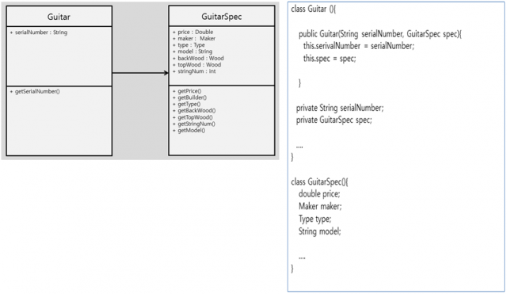
단일 책임 원칙 (SRP, Single Responsibility Principle)
작성된 클래스는 하나의 기능만 가지며,
클래스가 제공하는 모든 서비스는 그 하나의 책임을 수행하는 데 집중되어야 한다.
Notes:
SRP 원리를 적용하면 책임 영역이 확실해지기 때문에 한 책임의 변경에서 다른 책임의 변경으로의 연쇄작용에서 자유로울 수 있다.
또한, 책임을 적절히 분배함으로써 코드의 가독성 향상, 유지보수 용이라는 이점이 있다.
예제를 보면, Guitar 클래스에는 기타의 고유번호인 serialNumber와, 기타의 정보를 나타내는 price, maker, type, 등등이 있다.
이걸 SRP 원리를 적용한다면 기타의 정보를 나타내는 클래스인 GuitarSpec으로 따로 빼서 쓸 수 있다. (변화 요소가 될 수 있는 부분)

Slide 25
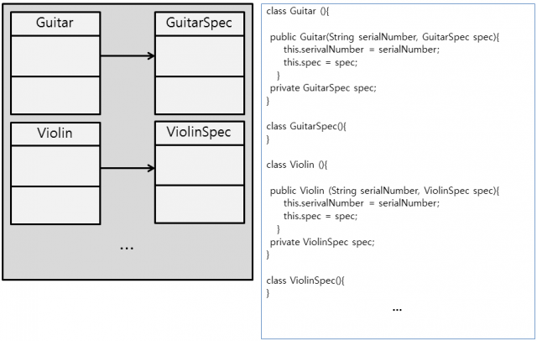
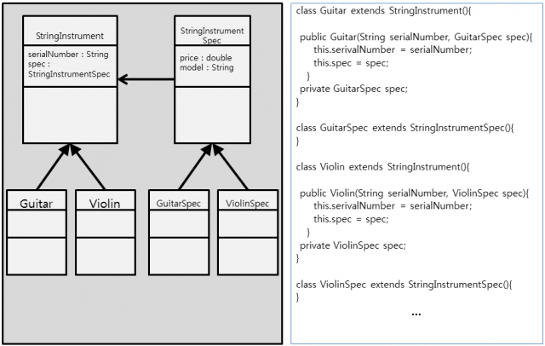
개방폐쇄의 원칙 (Open Close Principle)
소프트웨어의 구성요소는 확장에는 열려있고, 변경에는 닫혀있어야 한다.
Notes:
앞서 SRP를 적용했던 Guitar와 GuitarSpec 클래스가 있다.
여기서 변경이 발생해서, 만약 Guitar 이외에 바이올린, 첼로 등과 같은 다른 악기들도 다뤄야 한다면?
OCP를 사용하지 않으면, 직접 코드를 다 작성해야 한다.
OCP를 사용한다면,
먼저, Guitar와 추가될 다른 악기들을 추상화한다. -> StringInstrument와 StringInstrument Spec 클래스 생성
이후에 바이올린, 첼로와 같은 악기들이 추가된다면 앞서 생성한 StringInstrument와 StringInstrumentSpec 클래스를 상속받아 쉽게 생성할 수 있다.

Slide 26
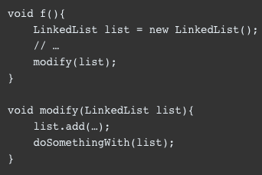
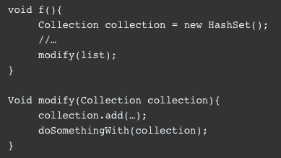
리스코브 치환의 원칙 (the Liskov Substitution Principle)
부모 클래스가 들어갈 자리에 자식 클래스를 넣어도 잘 구동되어야 한다.
Notes:
만약, List를 사용하다가 HashSet으로 변경할 경우 왼쪽과 같이 작성하면 LinkedList를 모두 HashSet으로 바꿔야 한다.
LSP를 적용한다면?
LinkedList와 HashSet 모두 Collection 인터페이스를 상속받고 있으므로, 오른쪽과 같이 작성한다면 손쉽게 수정할 수 있다.

Slide 27
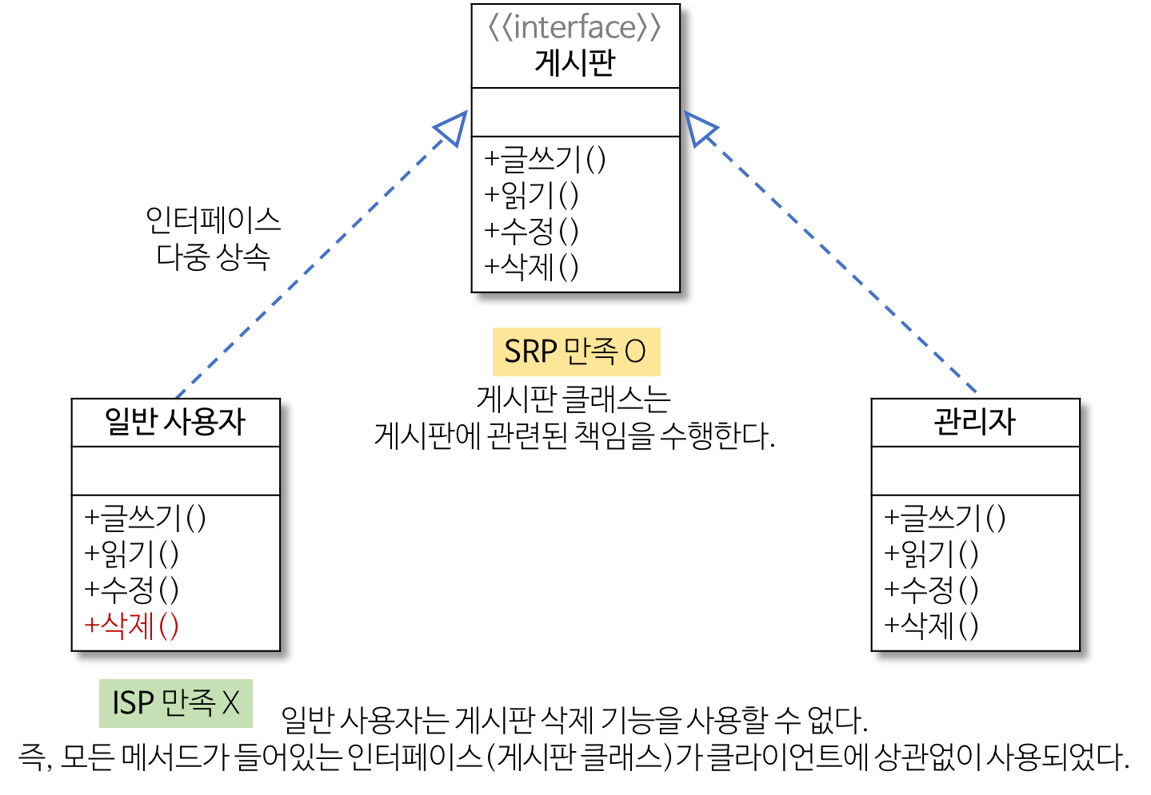
인터페이스 분리의 원칙 (Interface Segregation Principle)
클래스는 자신이 사용하지 않는 메서드는 구현하지 않아야 한다.
Notes:
ISP는 클라이언트가 자신과 관련 없는 인터페이스는 구현하지 않아야 한다는 원칙이다.
쉽게 말해, 자신이 사용하지 않는 메서드는 구현하지 않아야 한다는 뜻과 같다.
예시를 보면, 게시판 인터페이스는 게시판과 관련된 기능을 수행하고 있다.
만약, 일반 사용자가 게시판 인터페이스를 상속받는다면, 삭제()라는 메서드도 상속받는데, 일반 사용자는 삭제 기능을 사용할 수 없는데도 갖고 있으므로 ISP를 만족하지 않는다는 예시이다.

Slide 28

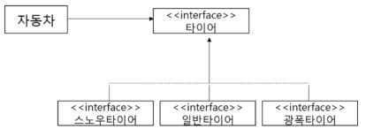
의존성 역전 원칙 (Dependency Inversion Principle)
부모 클래스는 자식 클래스에 의존해서는 안된다.
Notes:
예를 들어, 겨울일 때, 스노우 타이어를 구매해 자동차에 끼도록 설계했을 경우, 고수준 모듈인 자동차가 저수준 모듈인 스노우 타이어에 의존하는 상태이다.
하지만, 계절이 바껴, 스노우 타이어를 사용할 필요가 없어지고, 일반 타이어로 교체하게 될 경우,
단순하게 일반 타이어로 바꾸고 끝나는게 아니라, 자동차의 코드에도 영향을 끼치게 된다.
이 경우, 개방-폐쇄 원칙을 위반하게 되므로, 추상화나 다형성을 사용해 문제를 고쳐야 하는데,
의존성 역전 원칙은 추상화를 사용한다.
스노우 타이어나 일반 타이어를 타이어로 추상화하면, 타이어를 갈아껴도 자동차에는 영향이 가지 않는다.

Slide 29
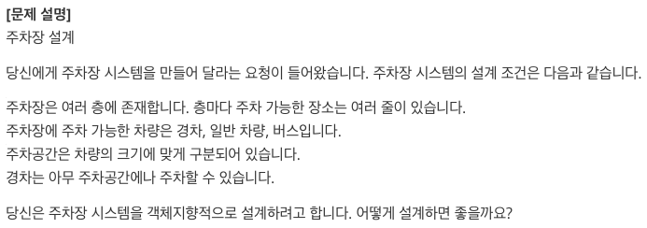
TOSS 서술형
Notes:
나라면,,
먼저, Car 클래스를 만들고, 경차, 일반 차량, 버스가 Car 클래스를 상속받게 하고,,

Slide 30
TOSS 서술형
Parkinglot
<<interface>>
Car
ParkingArea
경차
일반 차량
버스
Notes:
나라면,,
먼저, Car 인터페이스를 만들고, 경차, 일반 차량, 버스가 Car 인터페이스를 상속받게 하고,,

Slide 31
끝!
Notes:
[참고]
https://velog.io/@hkoo9329/OOPObject-Oriented-Programming-%EA%B0%9D%EC%B2%B4-%EC%A7%80%ED%96%A5-%ED%94%84%EB%A1%9C%EA%B7%B8%EB%9E%98%EB%B0%8D-%EC%9D%B4%EB%9E%80
https://velog.io/@sangminnn/OOP%EB%9E%80
https://codingffler.tistory.com/11
https://www.youtube.com/watch?v=3etKkkna-f0&t=603s
https://www.youtube.com/watch?v=vrhIxBWSJ04
https://gmlwjd9405.github.io/2018/09/17/class-object-instance.html
https://cerulean85.tistory.com/149
https://velog.io/@cyranocoding/%EA%B0%9D%EC%B2%B4-%EC%A7%80%ED%96%A5-%ED%94%84%EB%A1%9C%EA%B7%B8%EB%9E%98%EB%B0%8DOOP-Object-Oriented-Programming-%EA%B0%9C%EB%85%90-%EB%B0%8F-%ED%99%9C%EC%9A%A9-%EC%A0%95%EB%A6%AC-igjyooyc6c
https://gmlwjd9405.github.io/2018/07/05/oop-features.html
https://gmlwjd9405.github.io/2018/07/05/oop-solid.html
https://velog.io/@sungsuzi/oop%EC%9D%98-4%EA%B0%80%EC%A7%80-%ED%8A%B9%EC%A7%95
https://www.nextree.co.kr/p6960/
[다음 주제]
객체간의 관계

